Slide 1
Latent Social Structure in Open Source Projects
Author : Christian Bird, David Pattison, Raissa D’Souza
Vladimir Filkov and Premkumar Devanbu
陳 斯略
FSE 2008
Notes:
Latent 不明確という意味ではなく、観察できるといる意味を指す

Slide 2


概要1
Commercial Software Projects : Cathedrals
計画管理、運用管理
Open Source Software Projects : Bazaar-like
大規模、動態、自己（グループ）管理
Notes:
メリットとデメリット
プロジェクト管理というと、商用ソフトウェアは大聖堂（だいせいどう）の形で、OSSは市場の形みたい

Slide 3
概要2
商用ソフトウェアプロジェクト
  束縛さ
  革新制限
OSSプロジェクト
  順応性
  革新
Notes:
アライメント、何バイト境界にアラインすればよいかということを指します

Slide 4
疑問
Social Network of OSS Project
  実際に組織できるのか
  参加者全体自由なのか（束縛なし）
もしくは、潜在的な管理制度ある
自分自身組織なのか
Notes:
管理面から考えていくと、商用ソフトウェアのメリットがわかりますが、
Ossプロジェクトはどういう状態で管理されているのか。
という疑問が出てきました

Slide 5

Conwayの法則
アーキテクチャは組織に従う
組織はアーキテクチャに従う
Notes:
Conwayの法則というのは、「ソフトウェアの構造（アーキテクチャ）」は、それを作った「組織」を反映したものになります。たとえば、コンパイラを４チーム編成で作れば、４パスのコンパイラが作成されます。 商用ソフトウェアの分析によるConwayの法則が成立しました、Ossプロジェクトはどういう形なのか、 パスとは、外部記憶装置内でファイルやフォルダの所在を示す文字列。ファイルやフォルダのコンピュータ内での住所にあたる。

Slide 6
Community Structure
グループに基づいた密集
グループに基づいた相互性
モジュラリティ
  ネットワーク内サブコミュニティの重要性
Notes:
コンピューターネットワークや、ソーシャルネットワークなどのネットワークやグラフの解析に用いられる効果関数。ネットワークから、モジュールやコミュニティへの分割の「質」を定量化するものである。

Slide 7
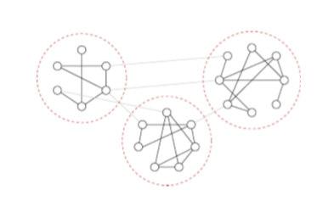

              Modularity (0.493)
Notes:
モジュラリティは、グループ内のノードが繋がるリンクの割合」から「リンクがランダムに配置された場合の期待値」を引いた値として定義されています。つまり、ネットワークから、モジュールやコミュニティへの分割の「質」を定量化するものです。Qの値は０から１までとなります。詳しく説明すると、こちらのサブコミュニティの構造の関係性をQ値で表すと、０の意味は関係性がないという意味になって、１の意味は関係性があるという意味になります

Slide 8
分析手法１
STEP:
  プロジェクト選択
  生データのマイニング
    メーリングリストのアーカイブ
    ソースコードリポジトリ
  メーリングリストをフィルターする
  3月間以上の参加者のソーシャルネットワークを作成
  それぞれのソーシャルネットワーク計算
  分割された参加者の相互関を求める

Slide 9
分析手法２
プロジェクト選択
  Well known & Stable
    Apache Webserver, Ant, Python, Perl, PostgreSQL
  Division of Labor
    Large Projects
  Different Project types
    Governance Structure: Apache Foundation
    Community: PostgreSQL
    Monarchist: Python, Perl
Notes:
有名と安定したプロジェクトを使っていたのは、やはり開発者の人数が多くて 分業することですね G-国を統治（とうち）する、君主制（くんしゅせい）

Slide 10
データセット
対象プロジェクト
Name | Apache | Ant | Python | Perl | PostgreSQL
Begin Date | 1995-02-27 | 2000-01-12 | 1990-04-21 | 1990-03-01 | 1998-01-03
End Date | 2005-07-13 | 2006-08-31 | 2006-07-27 | 2007-06-20 | 2007-03-01
Messages | 101250 | 73157 | 66541 | 112514 | 132698
List Participants | 2017 | 1960 | 1329 | 3621 | 3607
Files | 1092 | 7682 | 4290 | 13308 | 6083
Developers | 57 | 40 | 92 | 25 | 29
Commits | 28517 | 58254 | 48318 | 92502 | 111847
Notes:
なぜ上の５つのプロジェクトを対象として分析するのかというと、やはりOssプロジェクトにとって、これが有名で大規模なプロジェクトなので、開発者の人数が多くて、例として現在のOssプロジェクトの構造の状態を解析するのが、代表性があると思います

Slide 11
仮説１
サブコミュニティーにおける開発者のソーシャルネットワークを形成し、モジュラリティ値を観察できるか
Notes:
つまり、サブコミュニティの構造性があるかどうかということですね。その構造性があったら、モジュラリティ値は観察できますか、ということを指します。

Slide 12
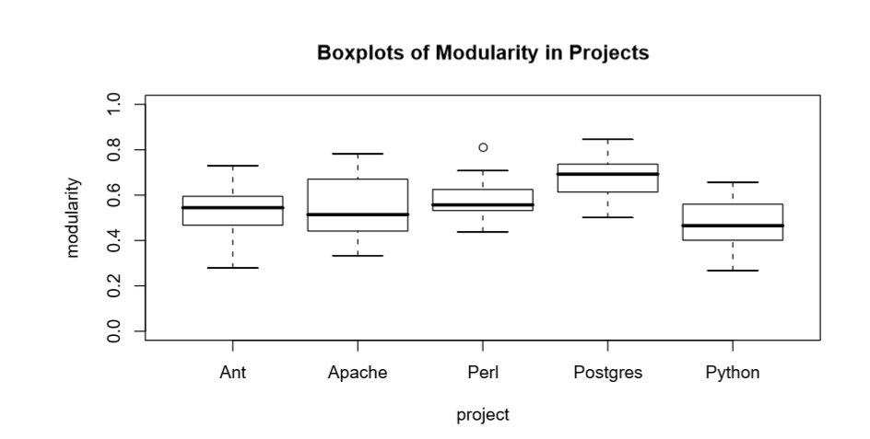
結果１a
Community Structure 存在する
  Modularity Q : 0.4-0.8(強い)

Slide 13
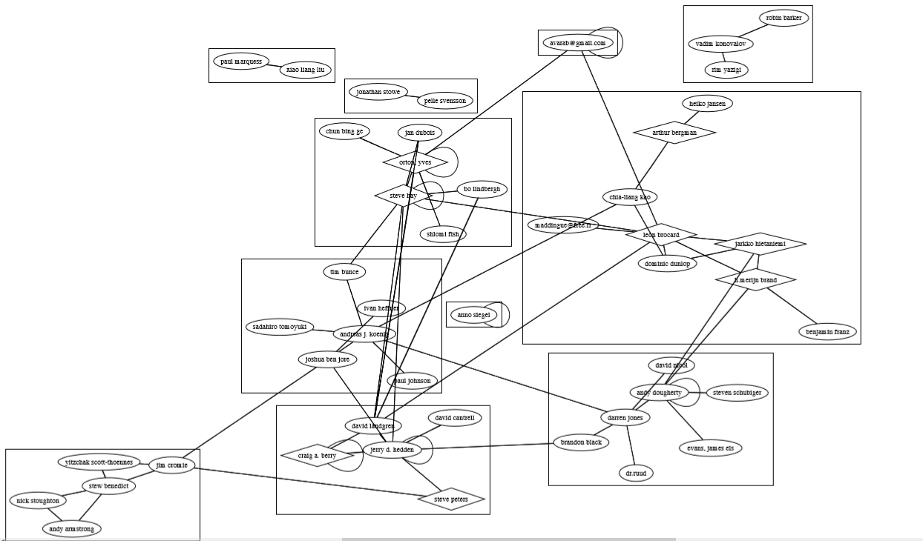
Notes:
分割されたサブコミュニティがほぼ繋がっている状態ですね。

Slide 14
結果１b
観察できるモジュラリティ値が重要なのか
  はい、開発者の間の相互関係、コミュニケーションを示す
  参加者は誰に問うことを考慮している
          仮説1 成立
Notes:
考慮しているのかを分かりやすくなります。

Slide 15
仮説２
プロダクト関連の議論は、プロダクト以外の議論（またはすべての議論に関する）よりソーシャルネットワークのモジュラリティ値が高いのか?

Slide 16
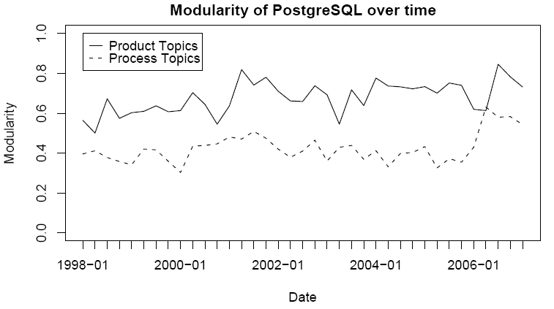
結果２
          仮説２ 成立
Notes:
この図はプロダクトに関する議論とプロセスに関する議論のmodualarity値表示されています、結果としては、図のように、プロダクトに関する議論のモジュラリティ値が高いことがわかりました。 例えば、観察した標本グループ間に差があるという結果となった場合、常に偶然による差を考慮しなくてはなりません

Slide 17
仮説３
同じサブコミュニティに属する開発者ペアが作った共通ファイル数は、異なるサブコミュニティに属する開発者ペアが作った共通ファイル数より多いのか？
Notes:
つまり、図戻す

Slide 18
Statistical Significance
統計的有意性とは、そのような差が本当のものか、単に偶然によるのかを判断する手がかりとなるもの
Notes:
ですので、プロセスに関する議論を取り除いて分析する必要があります

Slide 19
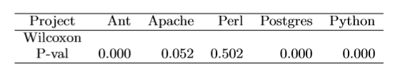
結果３
同じサブコミュニティにおけるコラボレーションのレベルは高い
          仮説３ 成立
Notes:
Wilcoxonのp値は符号順位検定（ふごうじゅんいけんてい）分析手法です。
こちのp値はゼロに近づくと、この差がほとんど無いということですね。
うえの５つのプロジェクトの中で、perlのwilcoxonのp値によって仮説３を検証することが出来ませんでした。なぜこういうことになるのか、原因として、著者はperlの実際のrepositoryファイルを取れなったのです。つまりPerl成立しない事になりました。 だが、これを考えずに仮設３は成立になります。ということです。

Slide 20
仮説４
同じサブコミュニティにいる開発者はディレクトリ距離の平均値は、違うサブコミュニティの開発者ディレクトリ距離の平均値より低いのか
Notes:
という疑問ですね

Slide 21
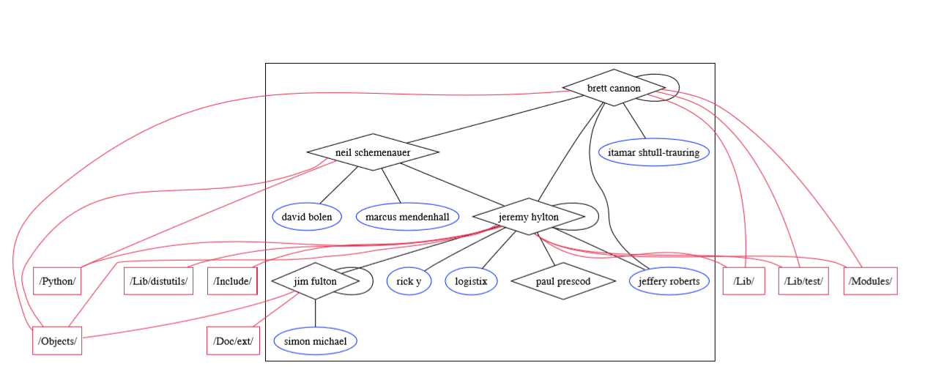
Subcommunity in Python（２００３/4~7）
Notes:
ちょっと時間がかかりますので、その５つのプロジェクトの中でPythonのサブコミュニティの例として説明して行きます 図の意味hはちょっとわかりにくいのですが
長方形（ちょうほうけい）コミットされたファイル
菱型（ひしがた）開発者
オーバル型 参加者

Slide 22
結果４
サブコミュニティの開発者はアクティブに開発している
  フォルダ距離の分析
    No difference in directory distance
  仮説違う? Or 無効な分析手法?
          仮説４ 不成立
Notes:
つまり開発者は自分のサブコミュニティには積極的な態度を持っている

Slide 23
妥当性
開発者のメーリングリストのみ
  個人的なメール , bug reports…
プロジェクト選択
  ランダムのサンプルではない
  対象プロジェクト数少ない（５個）
Notes:
開発者のメーリングリストだけで検証した結果なので
個人的なメール , bug reportsなど考えなかったのです
ですから、妥当性はあるかないかは謎

Slide 24
まとめ
モジュラリティでコミュニティの構造の強さを表した
ソフトウェアはディレクトリ構造に焦点をあてた

Slide 25
今後の課題
商用ソフトウェアはどんな風に管理されているのか?
OSS プロジェクトの成功要因の分析
  サブコミュニティは必要なのか
  マネージャーは必要なのか?
Notes:
という課題を提出しています

